Slide 1


Escuela Superior de Cómputo
WIKI
ALUMNOS:
Omar Hernández Nagore ADMINISTRACION DE SERVICIOS EN RED Vargas Duran Antony Duran Cruz Garfias Edgar Adrián de Jesús Fernández Ramírez
PROFESOR:
SOTO RAMOS MANUEL ALEJANDRO Equipo 2

Slide 2


Slide 3


Slide 4


Slide 5


Slide 6
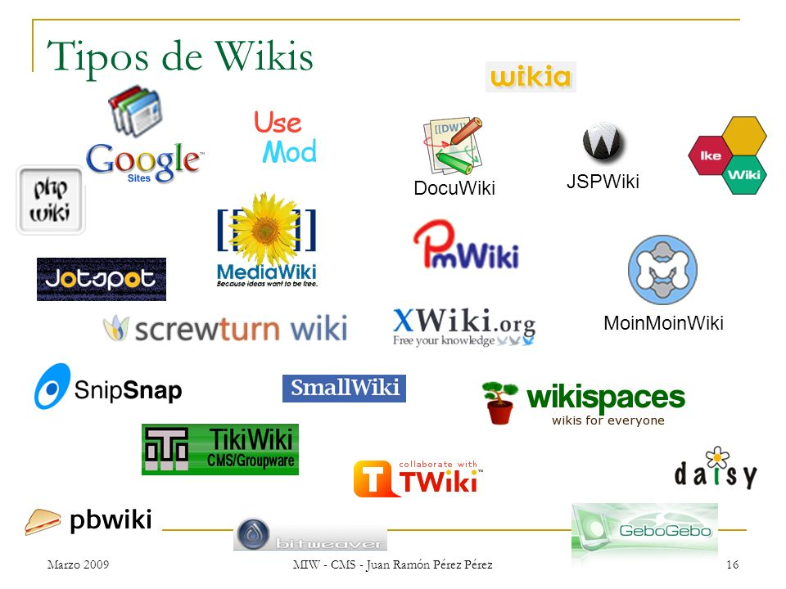

Slide 7
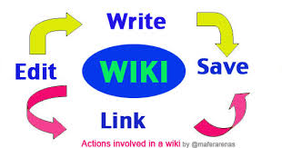

Slide 8


Slide 9




Tecnologías

Slide 10
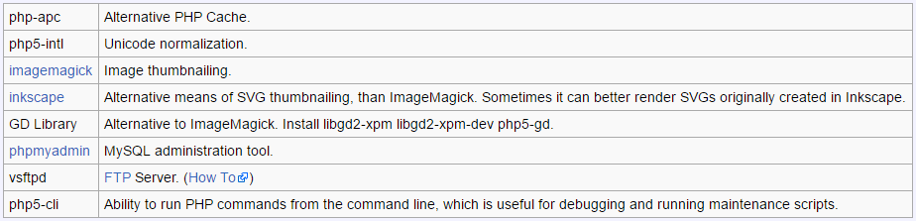
Otros paquetes importantes:
Puertos utilizados: 443.

Slide 11


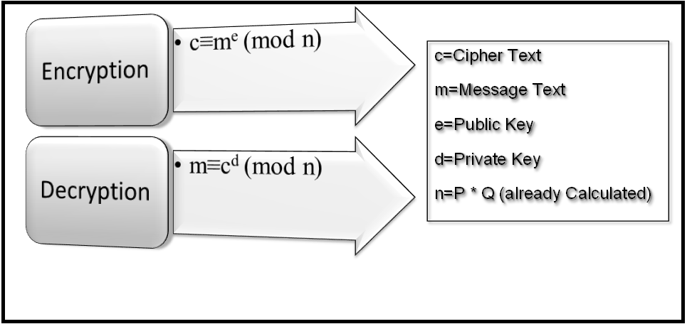

HTTP y HTTPS

Slide 12
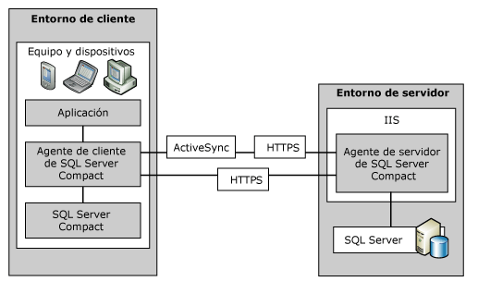
ENTORNO DE RED

Slide 13
Referencias
https://www.mediawiki.org/wiki/Manual:Running_MediaWiki_on_Ubuntu
http://listen.hatnote.com/

